Slide 1

软件测试项目汇报

Slide 2
PART ONE
成员分工介绍
PART TWO
需求说明及功能演示
CON
TENTS
PART FOUR
项目总结
PART THREE
MeetHere测试介绍

Slide 3
1
PART ONE
成员分工介绍

Slide 4

项目经理：徐赞博
小组成员：郭晓康
PART
ONE
成员介绍

Slide 5
开发过程：
前端：徐赞博
后端：郭晓康
测试过程：
单元测试、集成测试：郭晓康
系统测试、性能测试：徐赞博

Slide 6
2
PART TWO
需求说明及功能演示

Slide 7
项目需求
项目需求：
MeetHere是一个场馆预约和管理的Web商务网站
普通用户：注册、登录、个人信息管理、查看场馆介绍和预约信息、场馆预约、场馆预约订单管理、查看新闻、留言管理（发布、浏览、删除、修改）
管理员：用户管理、场馆信息管理（场馆介绍、场馆位置、场馆租金、场馆空闲时间...）、预约订单审核、预约订单统计（按照场馆、时间等对预约订单进行统计）、新闻动态管理（发布、增、删、改）、留言审核

Slide 8
3
PART THREE
MeetHere测试介绍

Slide 9
代码测试
单元测试：使用junit和Mockito，给需要使用的方法打桩，模拟返回数据，进行验证
集成测试：采用自顶向下进行验证，先验证controller，再验证service

Slide 10
代码测试
问题：
有些打桩返回的数据比较难验证，比如cotroller里在model中存放了数据，查阅资料后使用了assertModelAttritubeAvailable断言进行验证。
集成测试由于注入了真实的属性，所以需要对数据库中的数据进行验证，同时在验证完毕后需要回滚。

Slide 11
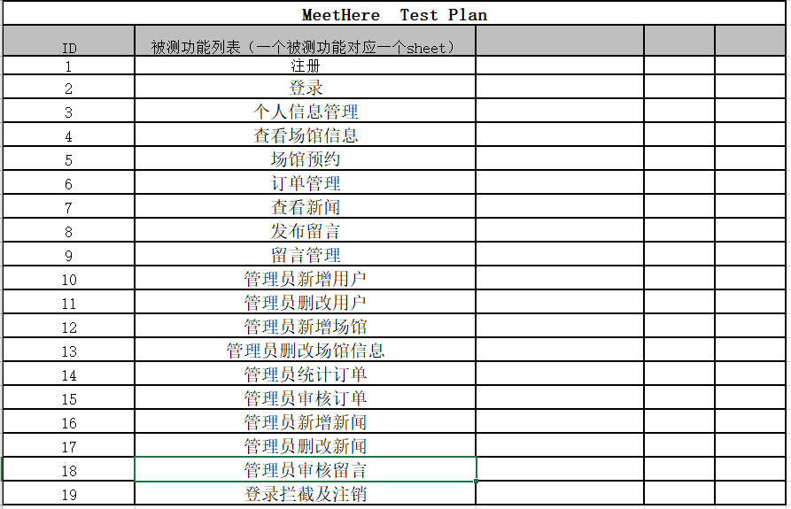
系统功能测试

Slide 12
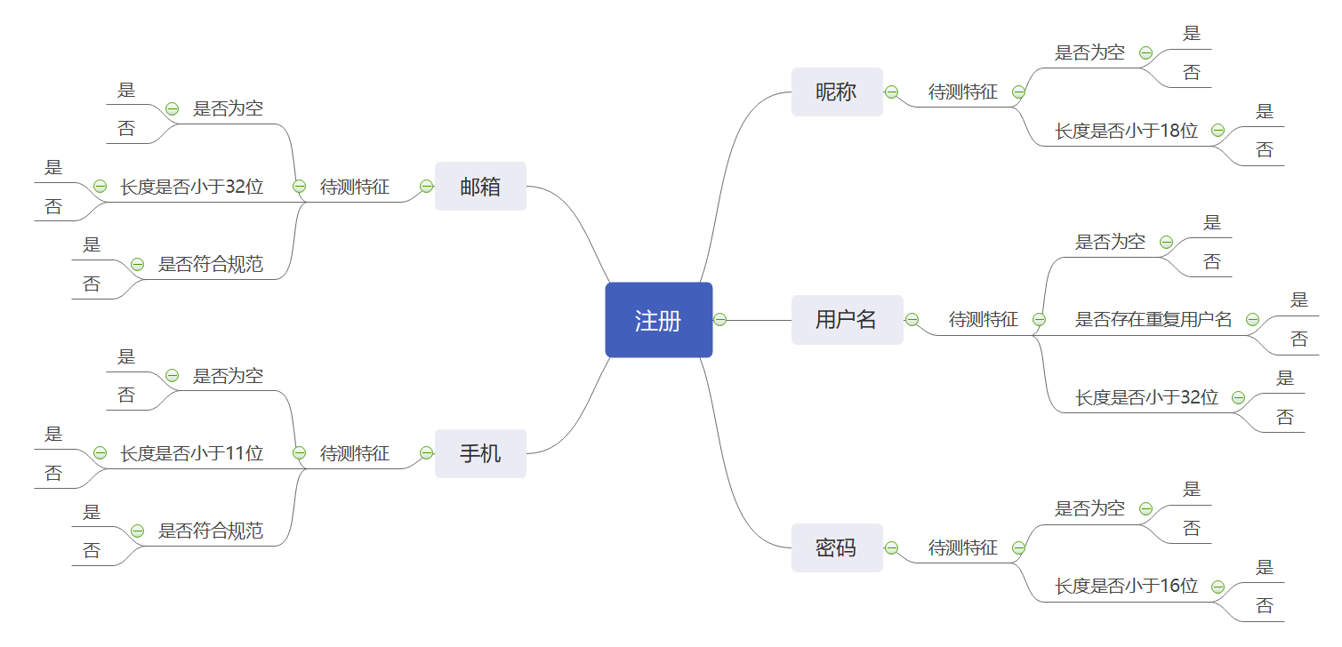
系统功能测试

Slide 13
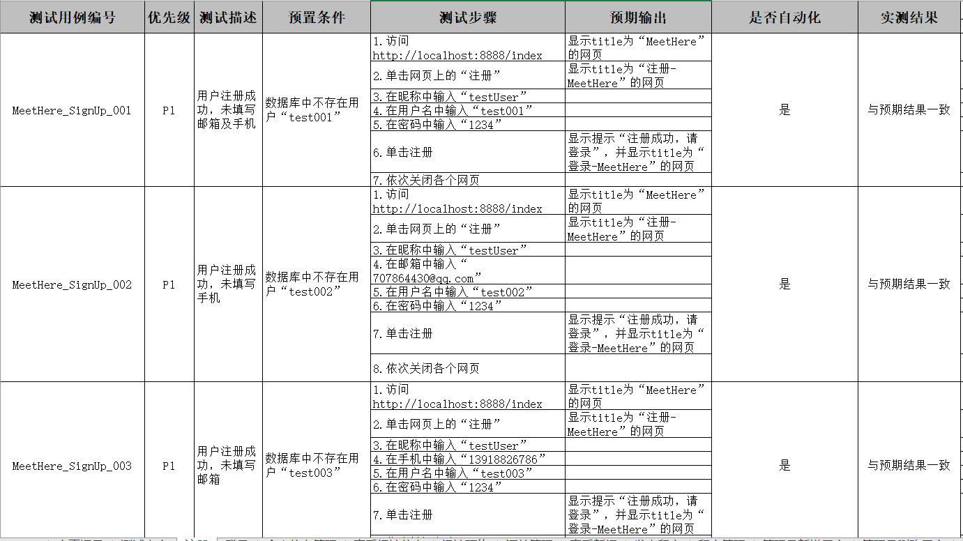
系统功能测试
测试用例：

Slide 14
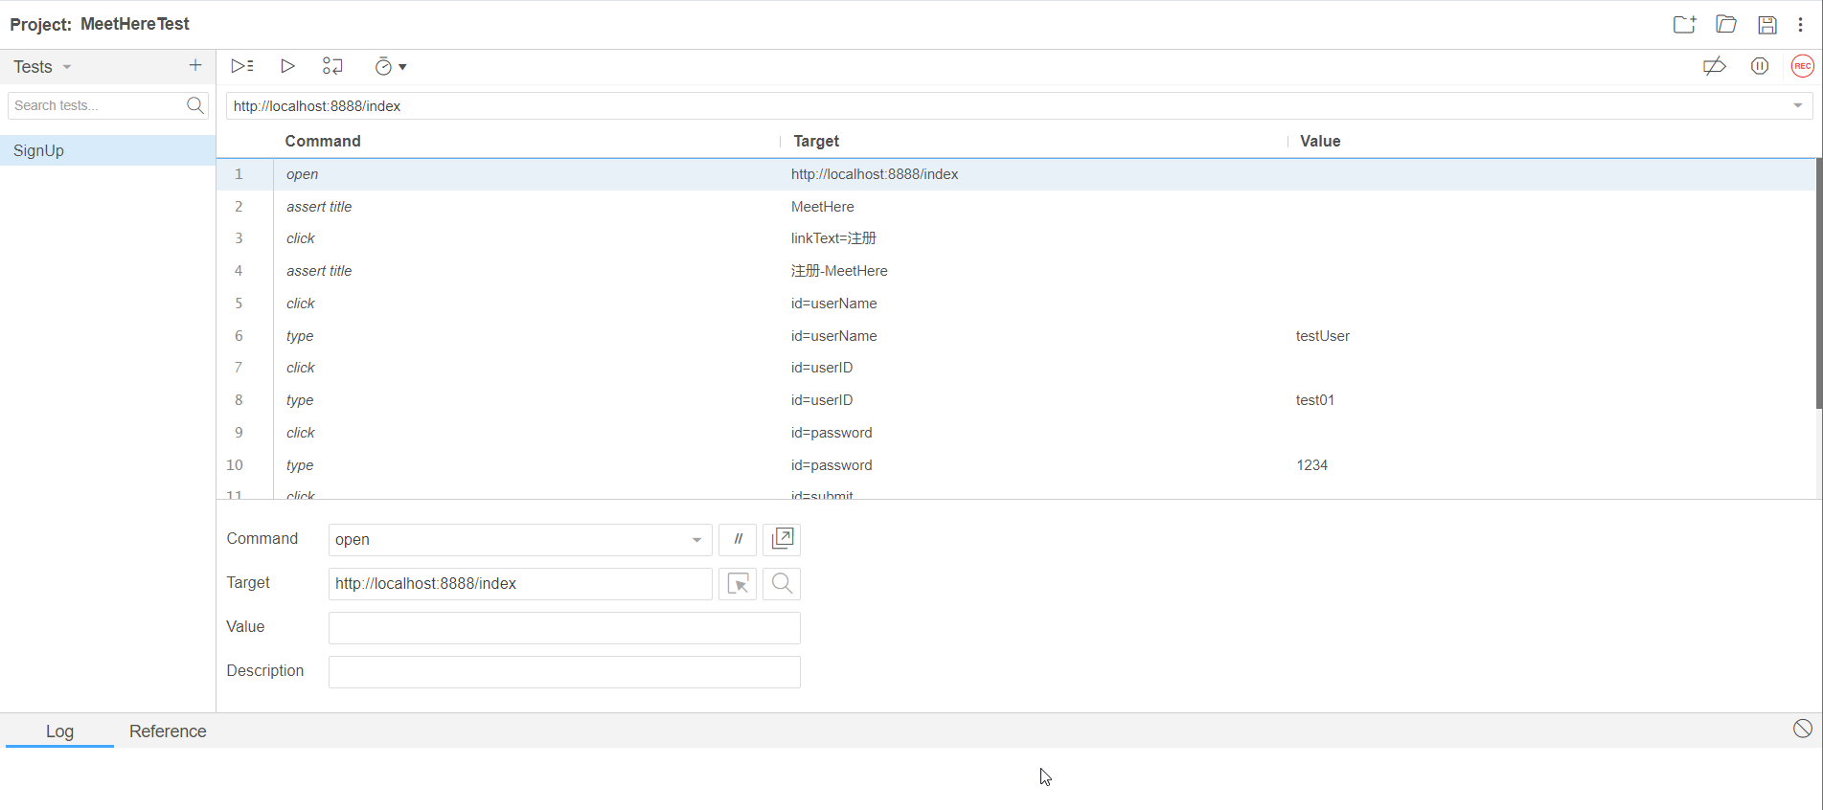
系统功能测试
测试工具：Selenium

Slide 15
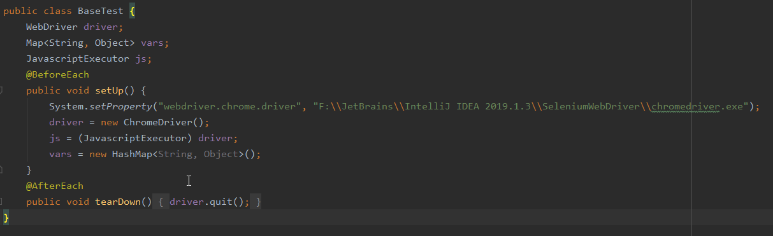
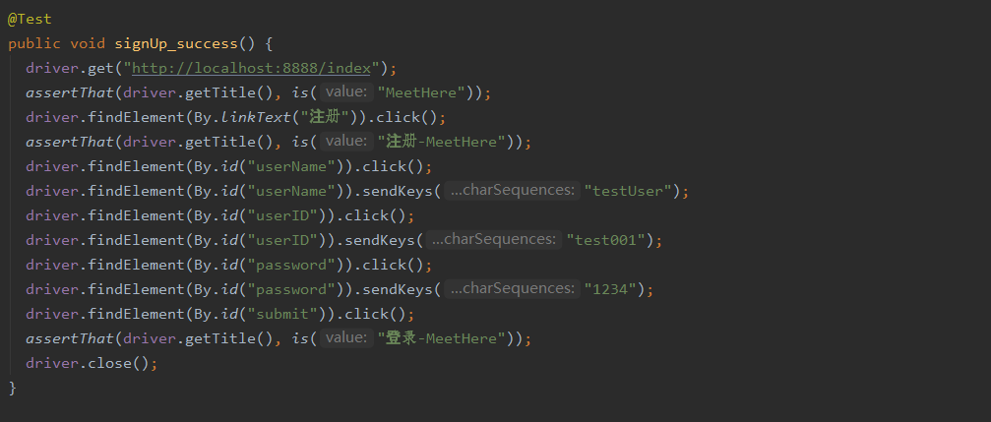
系统功能测试
自动化测试代码：
Notes:
注册10条
登录6条

Slide 16
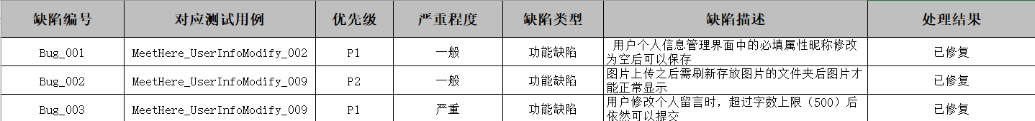
系统功能测试
缺陷报告单：

Slide 17
性能测试
完成测试种类：独立场景性能测试、混合场景性能测试

Slide 18
性能测试
独立场景：
注册、登录、场馆预约、留言
并发数 | 响应时间要求 | TPS要求 | 加压时间 | 加压方式
1 | <1秒 | N/A | 3分钟 | 直接加压
10 | <1秒 | N/A | 10分钟 | 1个用户/5秒
20 | <1秒 | N/A | 10分钟 | 1个用户/5秒
50 | <1秒 | >100笔/秒 | 20分钟 | 1个用户/5秒
100 | <1秒 | >100笔/秒 | 20分钟 | 1个用户/5秒

Slide 19
性能测试
混合场景：
1、用户注册—>用户登录—>用户退出
2、用户登录—>用户修改个人信息—>用户退出
3、用户登录—>用户点击场馆名称链接查看场馆信息—>用户退出
4、用户登录—>用户点击查看所有场馆列表—>用户点击场馆名称链接查看场馆信息—>用户进行预场馆约—>用户退出
5、用户登录—>用户点击订单管理—>用户修改订单信息—>用户退出
6、用户登录—>用户点击订单管理—>用户取消订单—>用户退出
7、用户登录—>用户点击留言板查看留言—>用户发布留言—>用户退出
8、用户登录—>用户点击留言板查看留言—>用户修改留言—>用户退出
9、用户登录—>用户点击新闻标题链接查看新闻内容—>用户退出
10、用户登录—>用户点击查看所有新闻列表—>用户点击新闻标题链接查看新闻内容—>用户退出
11、管理员登录—>管理员添加新的新闻—>管理员退出
12、管理员登录—>管理员修改新闻—>管理员退出
13、管理员登录—>管理员审核订单—>管理员退出
14、管理员登录—>管理员审核留言—>管理员退出

Slide 20
性能测试
混合场景：
并发数 | 响应时间要求 | TPS要求 | 加压时间 | 加压方式
10 | <1秒 | N/A | 10分钟 | 1个用户/5秒
20 | <1秒 | N/A | 10分钟 | 1个用户/5秒
50 | <1秒 | >100笔/秒 | 20分钟 | 1个用户/5秒
100 | <1秒 | >100笔/秒 | 20分钟 | 1个用户/5秒

Slide 21
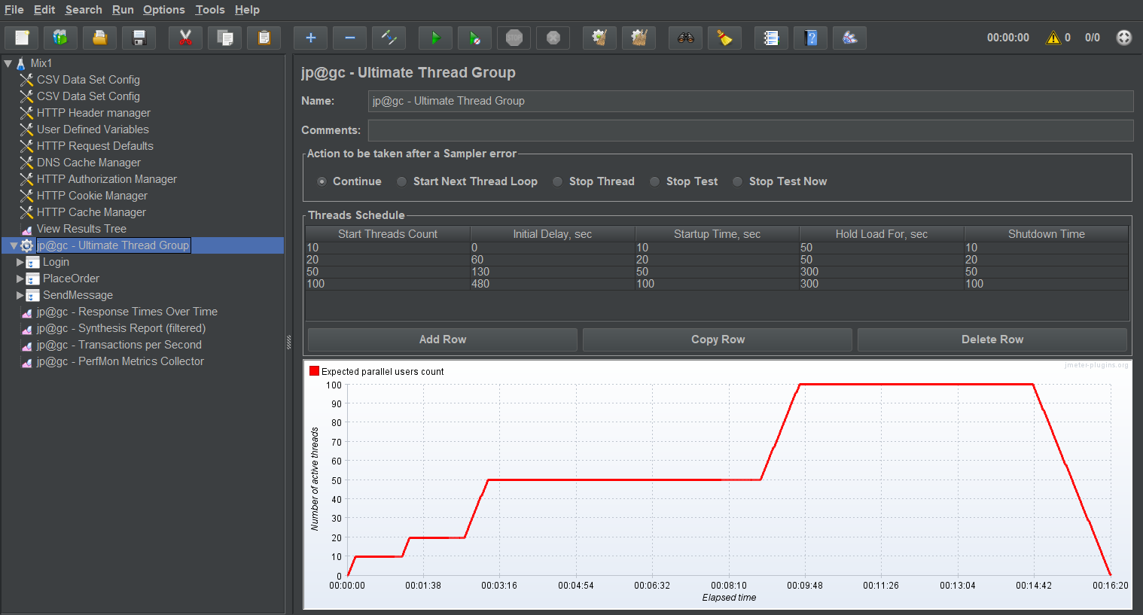
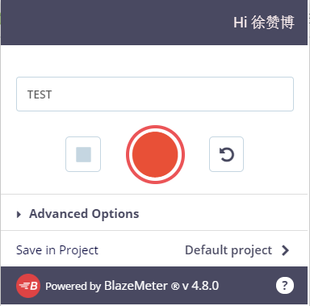
性能测试
测试工具：Apache JMeter，BlazeMeter

Slide 22
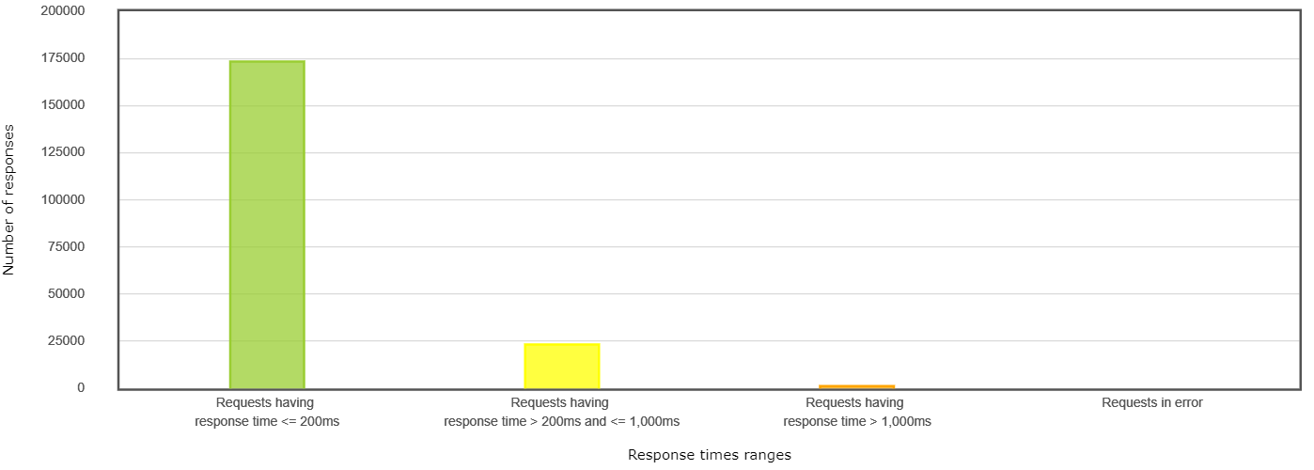
性能测试
测试结果：

Slide 23
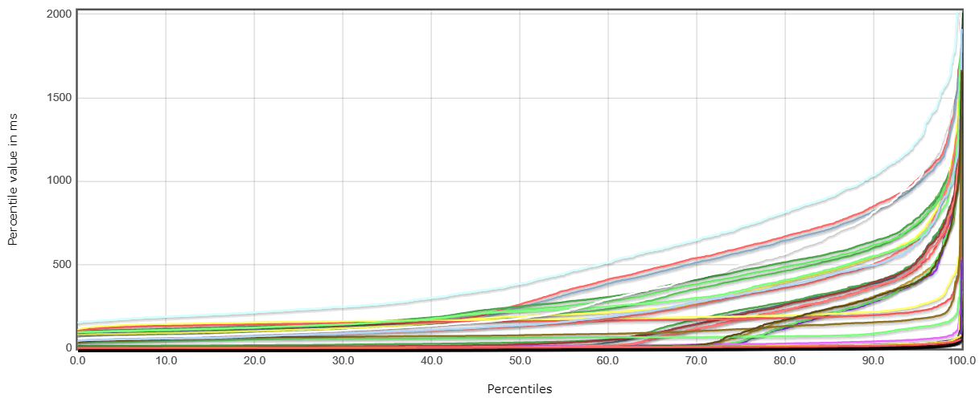
性能测试
测试结果：

Slide 24
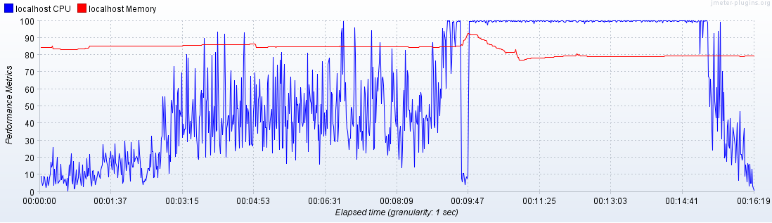
性能测试
遇到的问题

Slide 25
4
PART ONE
项目总结

Slide 26

谢谢！
PPT模板：www.1ppt.com/moban/ PPT素材：www.1ppt.com/sucai/
PPT背景：www.1ppt.com/beijing/ PPT图表：www.1ppt.com/tubiao/
PPT下载：www.1ppt.com/xiazai/ PPT教程： www.1ppt.com/powerpoint/
资料下载：www.1ppt.com/ziliao/ 范文下载：www.1ppt.com/fanwen/
试卷下载：www.1ppt.com/shiti/ 教案下载：www.1ppt.com/jiaoan/
PPT论坛：www.1ppt.cn PPT课件：www.1ppt.com/kejian/
语文课件：www.1ppt.com/kejian/yuwen/ 数学课件：www.1ppt.com/kejian/shuxue/
英语课件：www.1ppt.com/kejian/yingyu/ 美术课件：www.1ppt.com/kejian/meishu/
科学课件：www.1ppt.com/kejian/kexue/ 物理课件：www.1ppt.com/kejian/wuli/
化学课件：www.1ppt.com/kejian/huaxue/ 生物课件：www.1ppt.com/kejian/shengwu/
地理课件：www.1ppt.com/kejian/dili/ 历史课件：www.1ppt.com/kejian/lishi/

